Slide 1

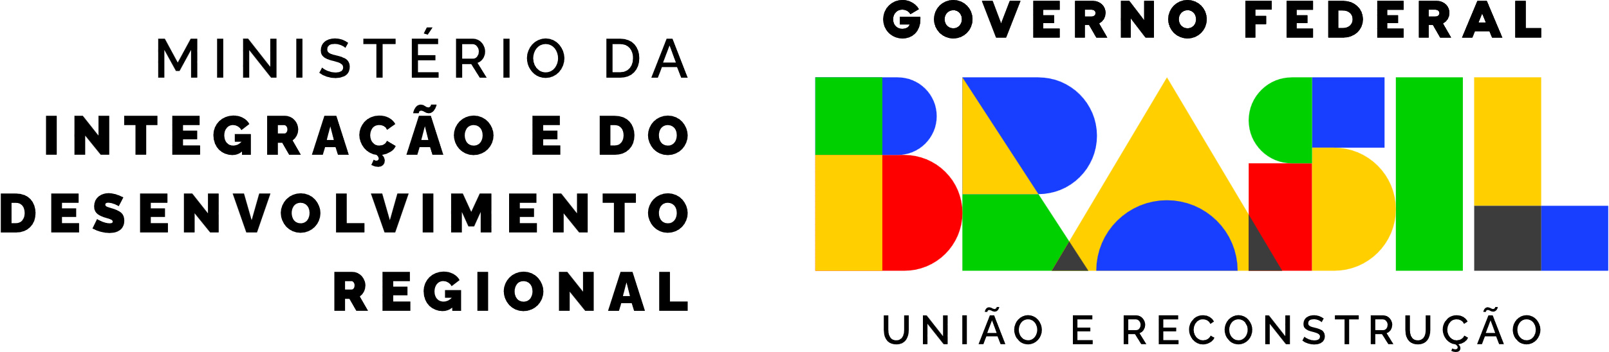
CDR - Comissão de Desenvolvimento Regional e Turismo
Julho de 2025

Slide 2

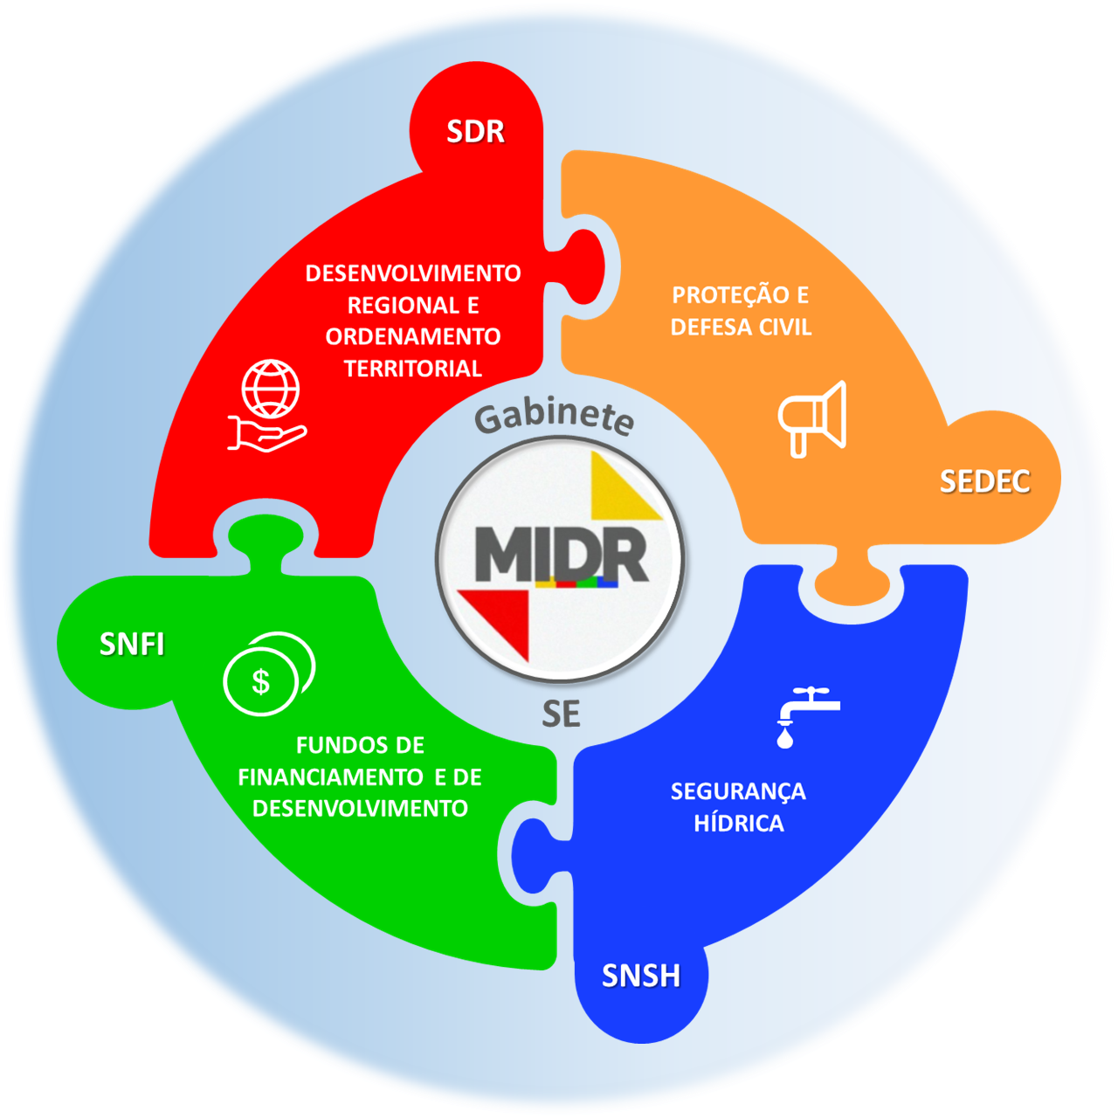



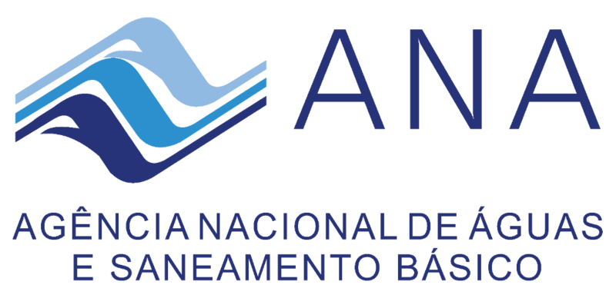


Ministério da Integração e
do Desenvolvimento Regional
Estrutura e Atuação
MIDR
Secretaria Executiva - SE
Secretaria Nacional de Proteção e Defesa Civil – SEDEC
Secretaria Nacional de Segurança Hídrica – SNSH
Secretaria Nacional de Políticas de Desenvolvimento Regional e Territorial – SDR
Secretaria Nacional de Fundos e Instrumentos Financeiros – SNFI
Entidades vinculadas:
Agência Nacional de Águas e Saneamento Básico - ANA
Companhia de Desenvolvimento dos Vales do São Francisco e do Parnaíba - Codevasf
Departamento Nacional de Obras Contra as Secas - Dnocs
Superintendência do Desenvolvimento da Amazônia - Sudam
Superintendência do Desenvolvimento do Centro-Oeste – Sudeco
Superintendência do Desenvolvimento do Nordeste - Sudene

Slide 3
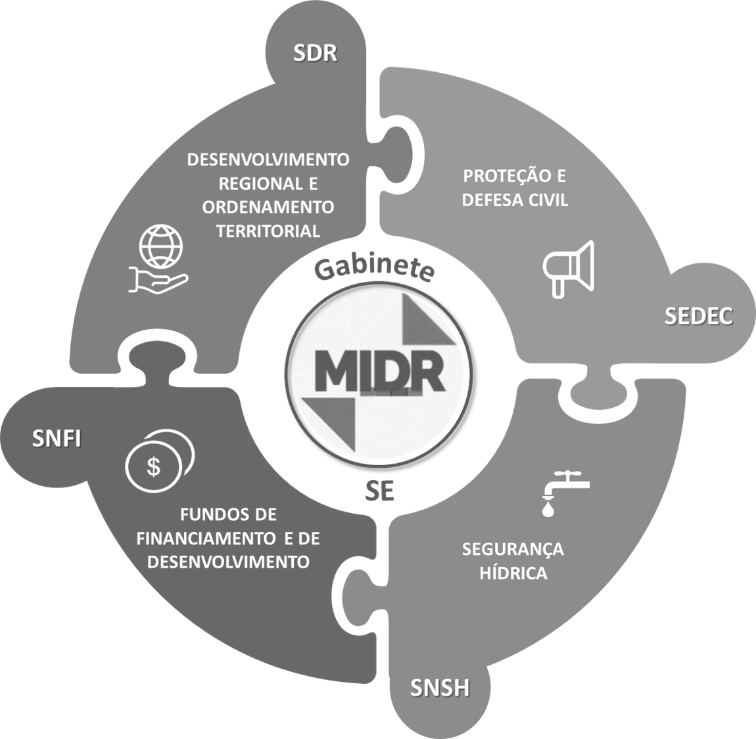
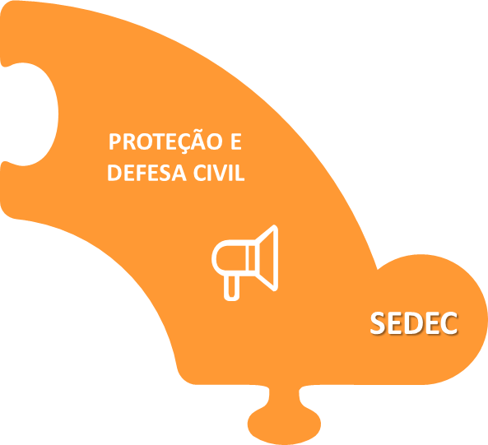

Ministério da Integração e
do Desenvolvimento Regional
Estrutura e Atuação
MIDR
Secretaria-Executiva – SE
Secretaria Nacional de Proteção e Defesa Civil – SEDEC
Secretaria Nacional de Segurança Hídrica – SNSH
Secretaria Nacional de Políticas de Desenvolvimento Regional e Territorial – SDR
Secretaria Nacional de Fundos e Instrumentos Financeiros – SNFI
Entidades vinculadas:
Agência Nacional de Águas e Saneamento Básico - ANA
Companhia de Desenvolvimento dos Vales do São Francisco e do Parnaíba - Codevasf
Departamento Nacional de Obras Contra as Secas - Dnocs
Superintendência do Desenvolvimento da Amazônia - Sudam
Superintendência do Desenvolvimento do Centro-Oeste - Sudeco
Superintendência do Desenvolvimento do Nordeste - Sudene

Slide 4






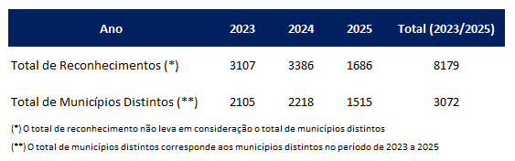
NÚMERO DE RECONHECIMENTOS ENTRE 2023 e 2025
8.179
PROCESSOS DE
RECONHECIMENTO
Estiagem
3.339 Portarias de
Reconhecimento
Chuvas Intensas
2.186 Portarias de
Reconhecimento
Seca
1.148 Portarias de
Reconhecimento
3.072
MUNICÍPIOS DISTINTOS
Vendaval
164 Portarias de
Reconhecimento
Inundações
196 Portarias de
Reconhecimento
Enxurradas
213 Portarias de
Reconhecimento
Os totais correspondem aos reconhecimento entre 2023 e 2025 (até 30 de junho de 2025)

Slide 5





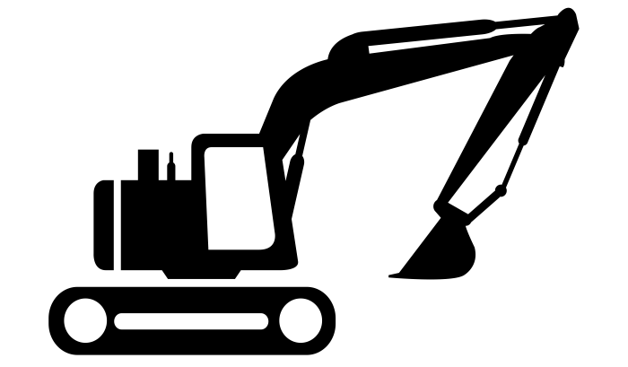
RECURSOS ENTRE 2023 e 2025
Total de R$ 7,66 bilhões
+ R$ 1,5 BILHÃO
Operação Carro-Pipa
+ R$ 2,2 BILHÕES
Auxílio Reconstrução
+ R$ 1,12 BILHÃO
Socorro e Assistência
+ R$ 1,05 BILHÃO
Restabelecimento
+ 20 MILHÕES
Pessoas Atendidas
anualmente
+ R$ 1,79 BILHÃO
Recuperação
- Entre 2023 e 2025 foram editadas 22 medidas provisórias que totalizaram mais de R$ 4,9 bilhões.
- Foram editadas ainda mais 4 medidas provisórias para o Auxílio Reconstrução que totalizaram mais de R$ 2,2 bilhões.

Slide 6
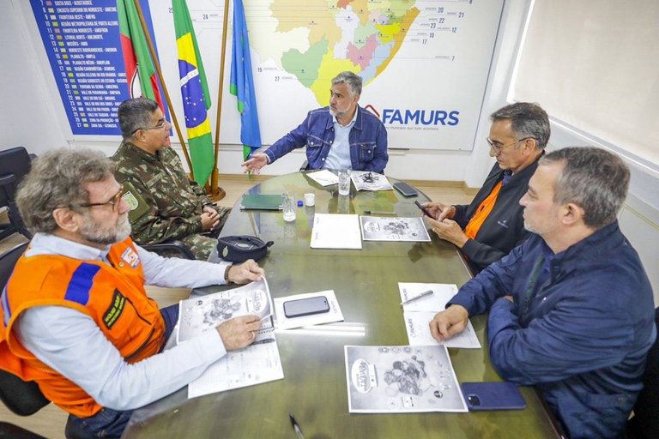
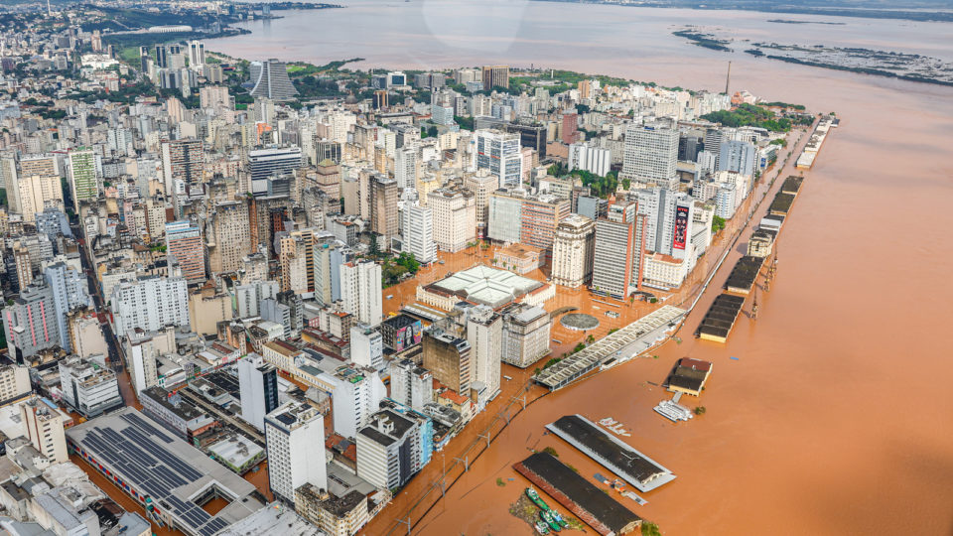
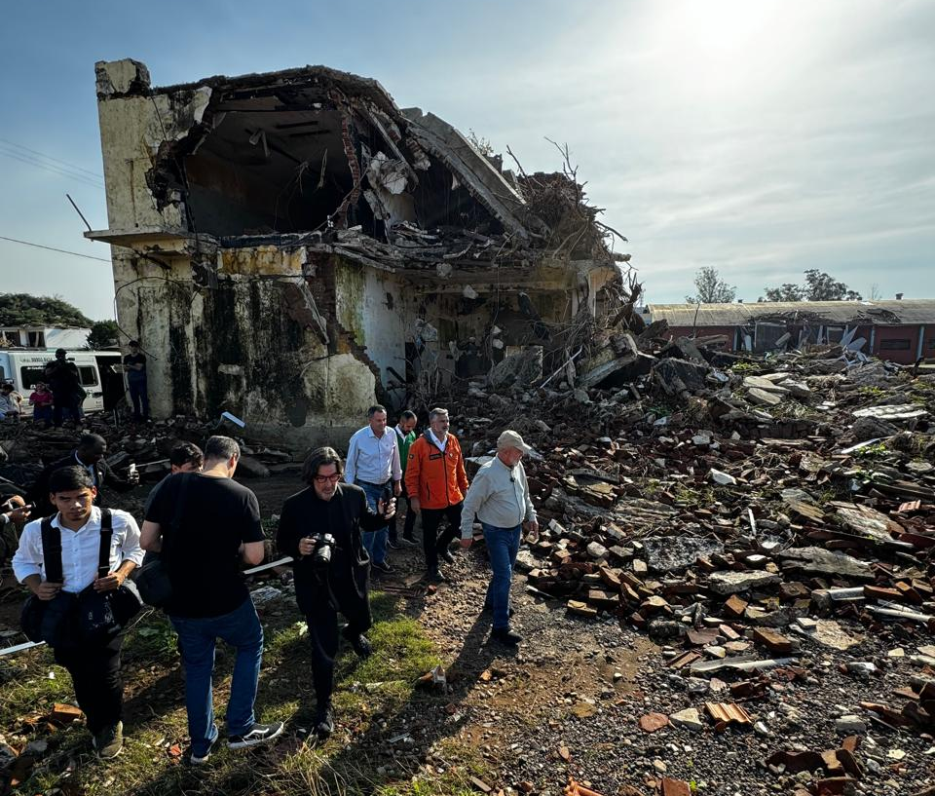
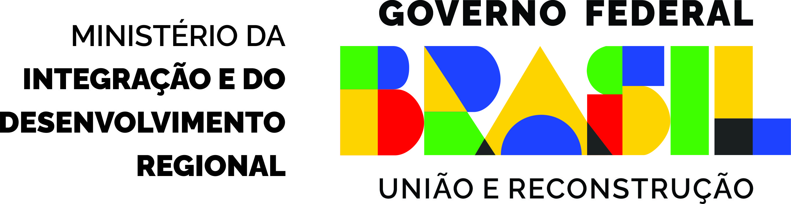

RIO GRANDE DO SUL
+ R$ 3,6 BILHÕES
Suporte direto à população, estado e municípios, além de investimentos diretos em resposta e recuperação
393 Pontes
59 obras de drenagem e contenção
28 obras de pavimentação
Reconstrução de infraestrutura pública

Slide 7
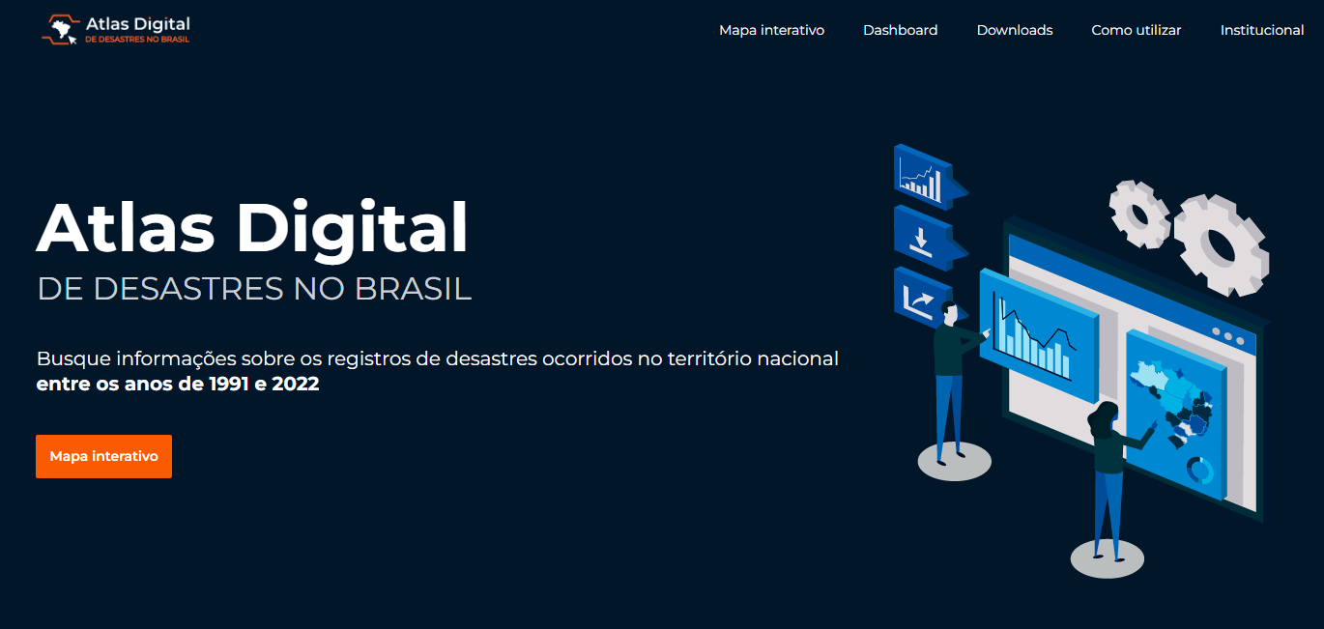


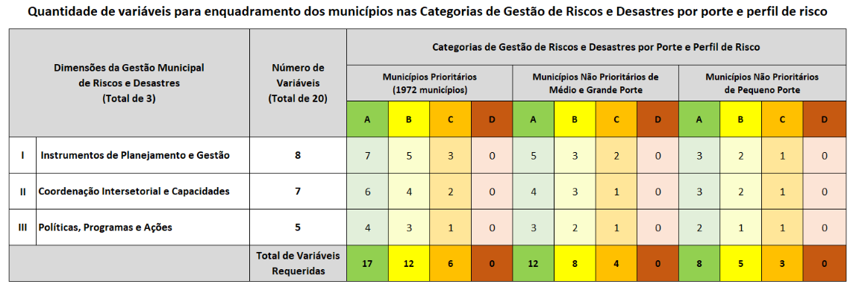
Outras ações - 2023 a 2025
ATLAS DIGITAL DE DESASTRES NO BRASIL COM OS DADOS ATÉ 2024
PLANO NACIONAL DE
PROTEÇÃO E DEFESA CIVIL
DEFESA CIVIL ALERTA
NOVO INDICADOR DE CAPACIDADE MUNICIPAL (ICM)
(PARA REFLETIR A CAPACIDADE DOS MUNICÍPIOS PARA ATUAR NA GESTÃO DE RISCOS E DE DESASTRES)
PROCESSO DE REESTRUTURAÇÃO DA SECRETARIA NACIONAL DE PROTEÇÃO E DEFESA CIVIL (SEDEC)
(Concurso temporário, Gratificação, Ampliação de cargos)
+ DE 66 MIL CAPACITAÇÕES
18.753 (2023), 31.365 (2024) e 16.007 (2025) e 90.404 entre 2020/2025)

Slide 8

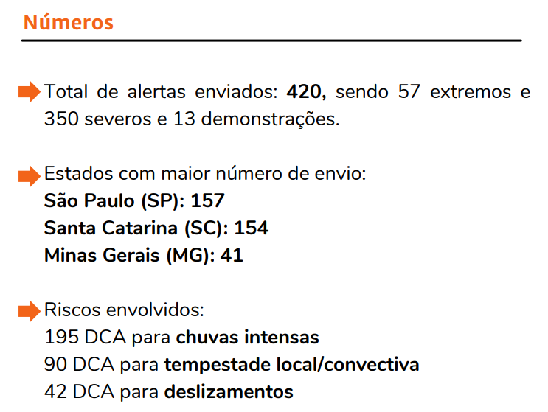
AUMENTO NO NÚMERO DE ALERTAS EMITIDOS COM A AMPLIAÇÃO DA TECNOLOGIA
Posição em 30/06/2025
Somente Defesa Civil Alerta (*)
(*) Todas as regiões já foram capacitadas. As Regiões Norte e Centro-Oeste ainda não estão operando (data a definir).

Slide 9
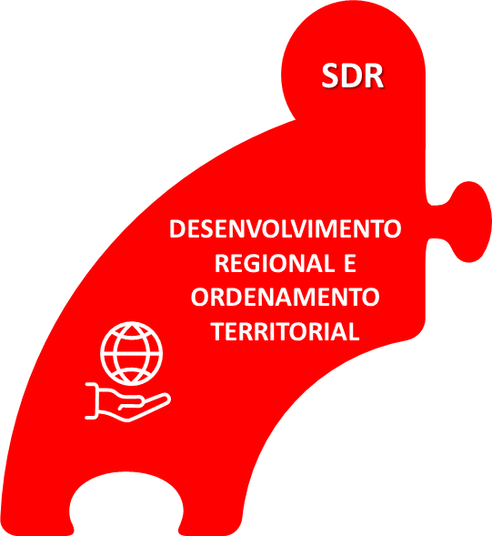
Ministério da Integração e
do Desenvolvimento Regional
Estrutura e Atuação
MIDR
Secretaria-Executiva – SE
Secretaria Nacional de Proteção e Defesa Civil – SEDEC
Secretaria Nacional de Segurança Hídrica – SNSH
Secretaria Nacional de Políticas de Desenvolvimento Regional e Territorial – SDR
Secretaria Nacional de Fundos e Instrumentos Financeiros – SNFI
Entidades vinculadas:
Agência Nacional de Águas e Saneamento Básico - ANA
Companhia de Desenvolvimento dos Vales do São Francisco e do Parnaíba - Codevasf
Departamento Nacional de Obras Contra as Secas - Dnocs
Superintendência do Desenvolvimento da Amazônia - Sudam
Superintendência do Desenvolvimento do Centro-Oeste - Sudeco
Superintendência do Desenvolvimento do Nordeste - Sudene

Slide 10


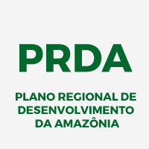

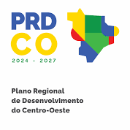

POLÍTICA NACIONAL DE DESENVOLVIMENTO REGIONAL
  Ampliação da governança e dos membros do Comite Executivo:
    2019 – 9 ↔ 2024 – 31
    3 Superintendências, 4 Consórcios de governadores, 24 ministérios,
  Maior participação no comitê executivo aumenta a Articulação, dado o caráter transversal da política;
  Fortalecimento da participação dos governos estaduais através dos consórcios regionais;
  Sistema de planejamento regional através da participação das superintendências regionais: SUDAM, SUDENE e SUDECO.
  Formalização das novas áreas especiais da PNDR: Marajó/Bailique, PISF e Vale do Jequitinhonha;
  Núcleo de Inteligência Regional – NIR
  PODER DE DECISÃO – Reuniões deliberativas;
PROGRAMAS EXECUTIVOS
Desenvolve Nordeste e Centro-Oeste com previsão para o primeiro semestre de 2026.
Previsão de entrega em Setembro 2025;
PLANOS REGIONAIS
Aprovados por cada CONDEL em 2023 e enviados ao Congresso Nacional;
PL 5787/2023 - PRDA
PL 5789/2023 – PRDNE PL 5786/2023 - PRDCO

Slide 11
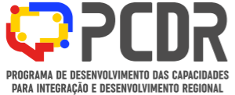

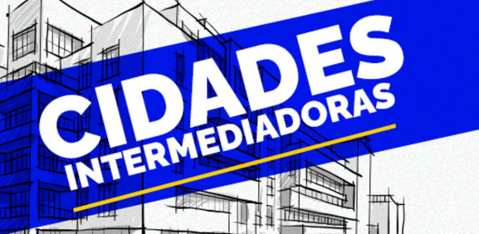
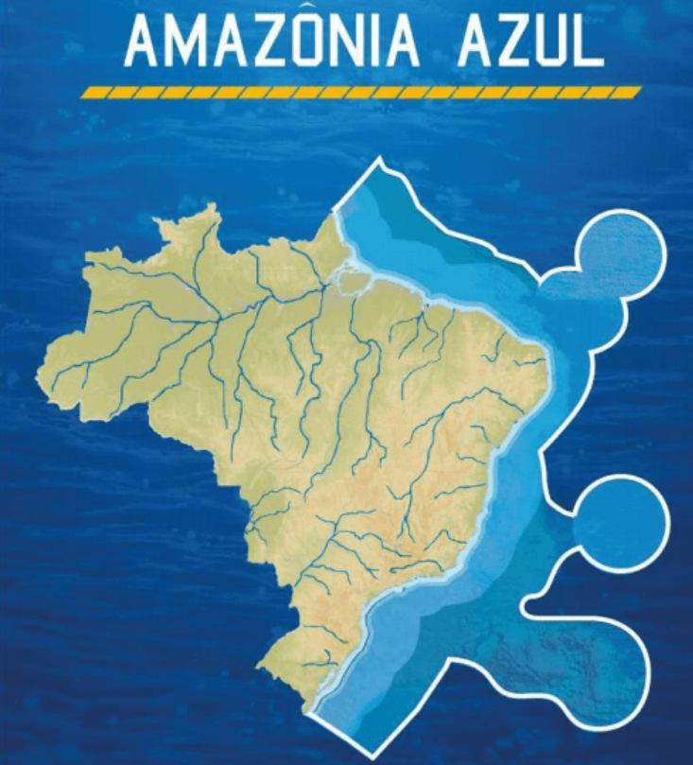
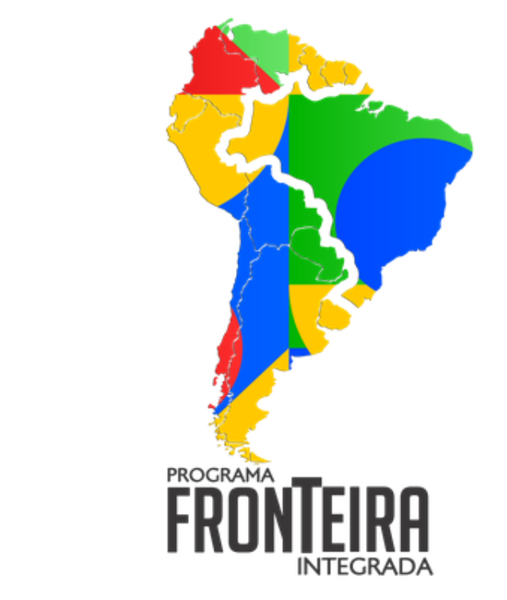

3 cursos sobre a PNDR na Enap;
+ de 5,7 mil alunos;
+ de 1,2 mil municípios atendidos.
+ 15 cursos em elaboração como exemplo de: Financiamento do Desenvolvimento Regional; Resiliência territorial; Economia do mar e etc;
Interiorizar e desconcentrar os grandes centros, desenvolvendo sub-regiões com potenciais de alavancar a região imediata – 258 municípios, na primeira etapa.
Levantamento de ações estruturantes – Portifólio de ações, com escuta ativa dos municípios.
Orçamento de 2025 será executado pelo MIDR
  312 milhões – emendas
Passivo continuará com MD (projetos até 31/12/2024)
  974 instrumentos – R$ 3,26 bi
Criação do Programa Amazônia Azul (FRONTEIRA MARÍTIMA) com o objetivo de promover a inclusão social, econômica e o fortalecimento das cadeias produtivas, aproveitando todas oportunidades geradas pela economia do mar.
Entrega do Programa ainda em 2025;
Inclusão de ação orçamentária para atendimento dos 660 municípios elegíveis;
GT aprovado no CE-PNDR com a composição de 24 representantes: Gov. Federais, Estaduais e Bancos.
Elaboração dos Planos de Desenvolvimento de Fronteira: Arco Norte e Central. (por UF).
Abrangência de 577 municípios, destes 33 são cidades gêmeas.
Ação 00TF – Possibilidade de apoio à implantação e à modernização de infraestruturas logísticas e de conectividade, obras de infraestrutura viária, estradas vicinais, pontes, hidrovias, transporte multimodal, inclusive aquaviário, redes de comunicação de alta velocidade, hubs de acesso à internet e sistemas de energia alternativa. Abrange também intervenções em saneamento básico, incluindo sistemas de abastecimento de água, iluminação pública e estruturas educacionais, esportivas e turísticas. Contempla a requalificação de espaços públicos para integração urbana, incluindo orlas públicas em áreas ribeirinhas e costeiras.
NOVIDADES

Slide 12

  Retomada dos editais paralisados desde 2017;
  Análise de 44 projetos paralisados e retomada de 32 (R$4,3mi);
  Em julho/25: seleção de 45 novos projetos a partir do Edital de 2024 (R$ 49,3 mi);
  Elaboração do Edital de 2025.
Transferências Especiais
TRANSFERÊNCIAS ESPECIAIS 2020 A 2024 – ANALISADAS EM 2025
SITUAÇÃO | QUANTIDADE | VALOR
Analisadas na SDR | 18.429 | R$ 12.530.805.546,00
Por determinação do STF, no âmbito da ADPF 854-DF, os beneficiários das Transferências Especiais precisaram cadastrar os seus planos de trabalho dos recursos que receberam entre 2020 e 2024 na Plataforma TransfereGov, para fins de análise dos Ministérios, sob pena de ficarem impedidos de receber novos repasses da União. Nesse contexto, o MIDR analisou – em 2025 - mais de 18 mil Planos de Trabalho, que totalizaram cerca de R$ 12,5 bi, colaborando assim para que os municípios pudessem continuar a receber recursos da União.

Slide 13
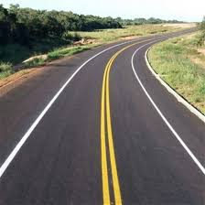
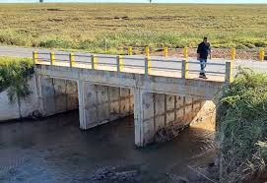
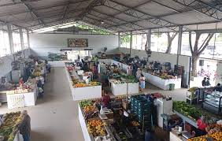
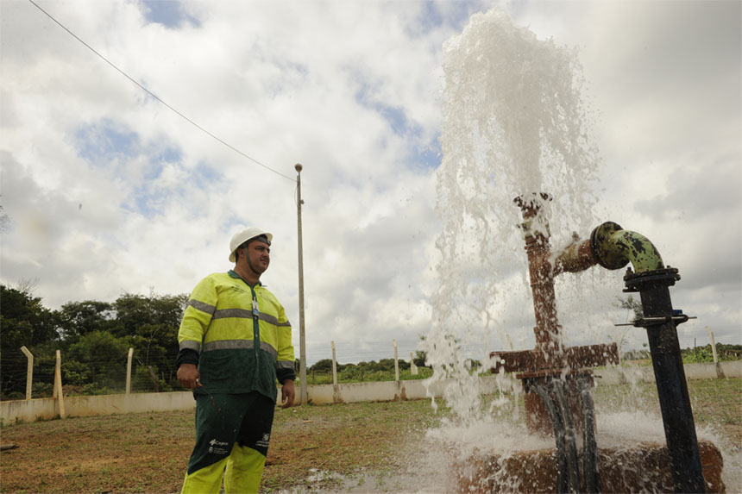

Execução Orçamentária e financeira
EMPENHOS
2023 e 2024
R$ 4,94 bilhões
PAGAMENTOS
2023 a 2025
R$ 4,89 bilhões
+ de R$ 3,4 bi em pavimentação
+ de R$ 233 mi em pontes
e passagem molhada
+ de R$ 80 mi em mercados, feiras e armazéns
+ de R$ 123 mi para poços e sistemas simplificados.
+ de R$ 632 mi para aquisição de máquinas e equipamentos.

Slide 14





Estímulo ao Desenvolvimento Regional
  Doação/Adesão de máquinas e equipamentos, por meio de Atas de Registro de Preços
Mais de 320 instrumentos já mapeados e em condições de aderir ao Programa, perfazendo um montante de R$290mi.
Itens
Retroescavadeira
Pá-carregadeira
Motoniveladora
Rolo compactador liso
Trator agrícola
Microtrator
Carreta Agrícola
Roçadeira Agrícola
Plantadeira de grãos
Grade Aradora
Grade Niveladora
Motocicleta Adaptada
Quadriciclo Adaptado
Veículo Administrativo
Picape 4x4
Van
Caminhão Pipa
Caminhão basculante de 6 m³
Serão contempladas as
27 Unidades da Federação
Cerca de
32 mil
máquinas e equipamentos
Estimativa
de
2 Bilhões
Perspectiva de ao menos
30% de economia.

Slide 15
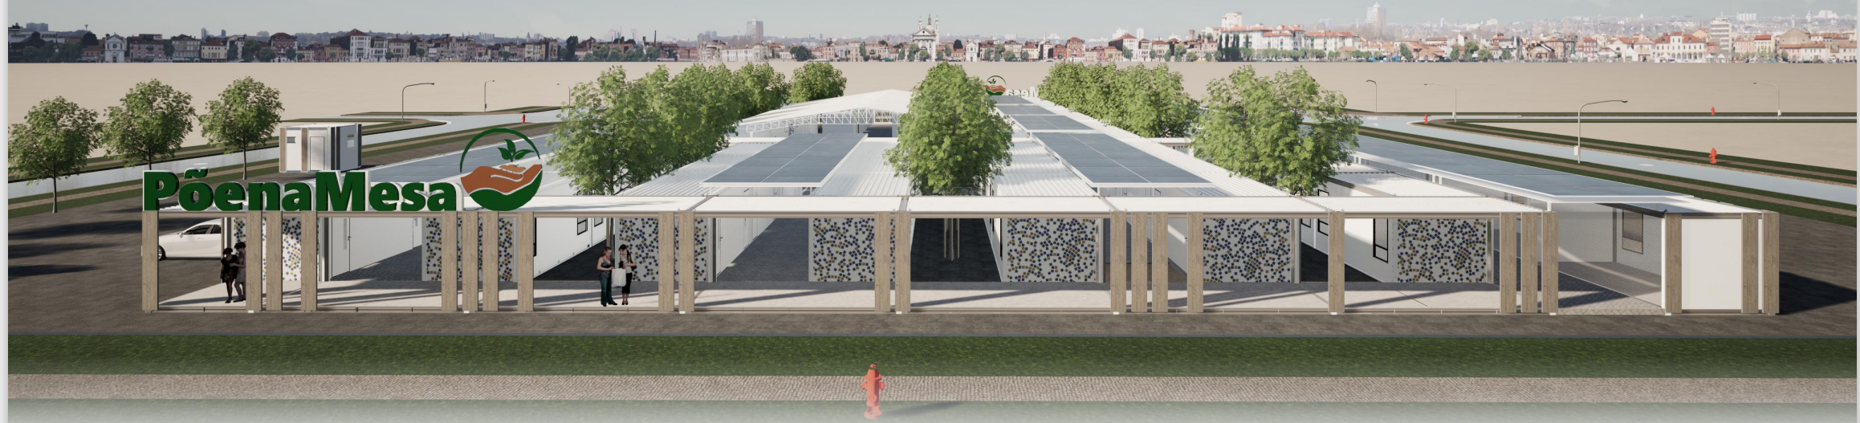
MERCADO MUNICIPAL
Aquisição e montagem de mercados sustentáveis modulares:
Uma forma célere, econômica e sustentável. Os Mercados Modulares do programa proporcionam benefícios ambientais, econômicos e operacionais, destacando-se:
  4 modelos adaptáveis ao tamanho e formato de terreno disponível;
    Até 20 mil hab – Até 50 mil hab - Até 70 mil hab – Acima de 100 mil hab
  Captação e reaproveitamento de águas pluviais, promovendo a sustentabilidade hídrica;
  Estrutura de apoio, como lanchonetes e áreas de lazer, que estimulam a convivência comunitária;
  Autossuficiência operacional, reduzindo os custos de manutenção e ampliando a viabilidade do equipamento público. Aproveitamento da iluminação natural e geração de energia solar;
  Lixo zero, a partir da Implantação de biodigestores, proporcionado a gestão sustentável de resíduos;
  Construção rápida com entrega de 30 a 90 dias;
  Aquisição enquadrada como equipamento, permitindo a indicação por emenda de bancada para entregas múltiplas.

Slide 16


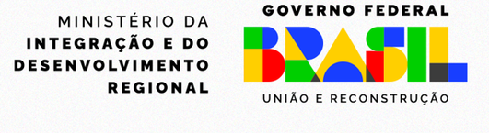
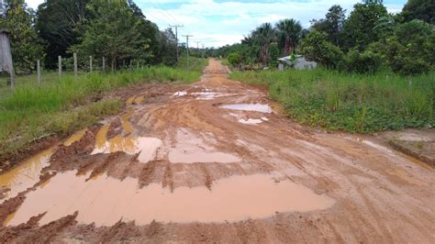
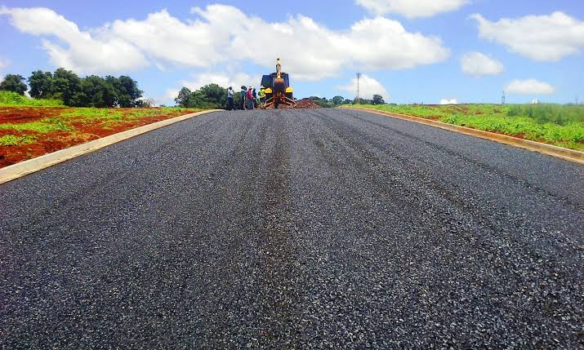
PAVIMENTAÇÃO DE BAIXO CUSTO
  UMA SOLUÇÃO ACESSÍVEL E EFICIENTE PARA O DESENVOLVIMENTO REGIONAL
  PROBLEMA
  SOLUÇÃO
  Malha de Estradas Vicinais Extensa e precária: são mais de 2 milhões de km (fonte: Confederação Nacional dos Municípios - CNM)
  Alto custo de manutenção: aproximadamente R$ 3,6 bilhões por ano. (Fonte: Confederação Nacional dos Municípios - CNM)
  Impactos ambientais severos: degradação do solo, emissão de poeira e assoreamento de rios.
Pavimentação com técnica de baixo custo e alta eficiência – Propondo novo modelo frente ao cascalhamento.
Celeridade na execução, uma vez que já vem com o projeto pré-aprovado.
  Revestimento primário com impermeabilização e TSS e Modelo técnico validado pelo DNIT

Slide 17
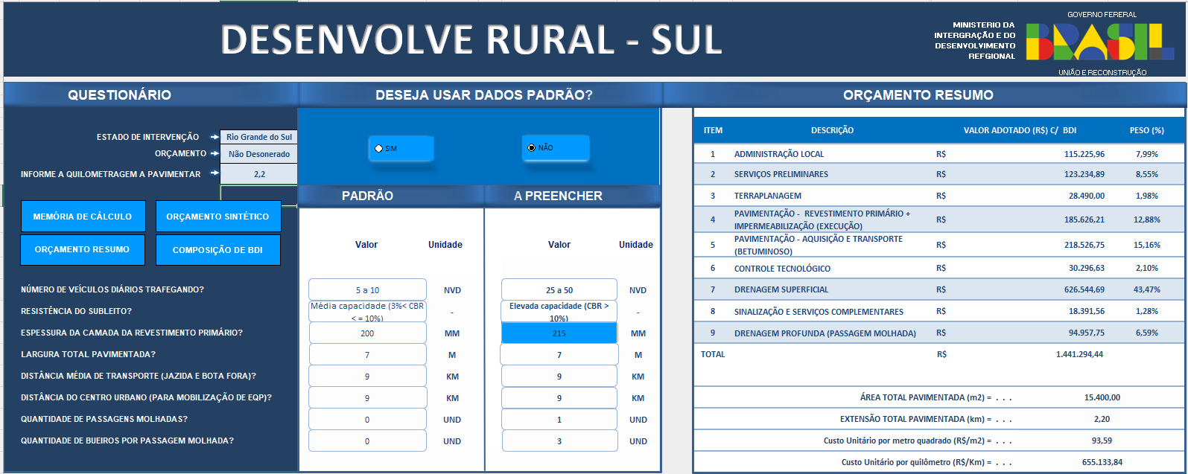
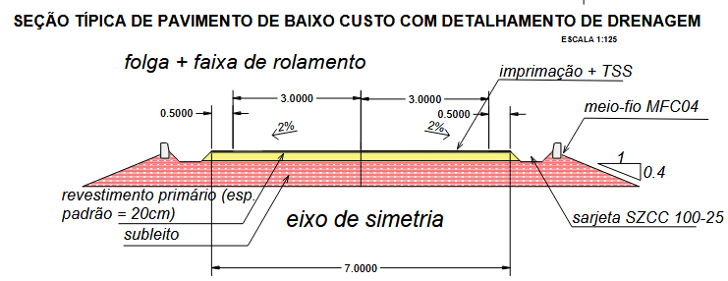
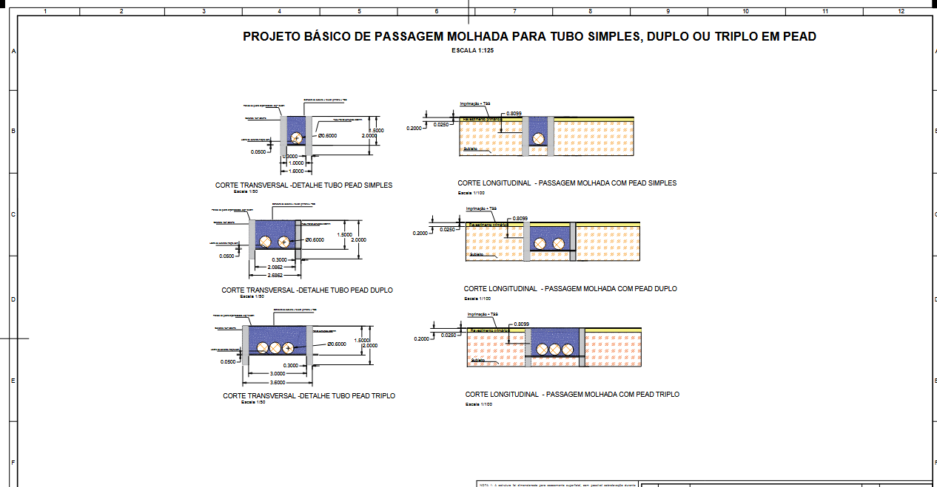
PAVIMENTAÇÃO DE BAIXO CUSTO
  UMA SOLUÇÃO ACESSÍVEL E EFICIENTE PARA O DESENVOLVIMENTO REGIONAL

Slide 18
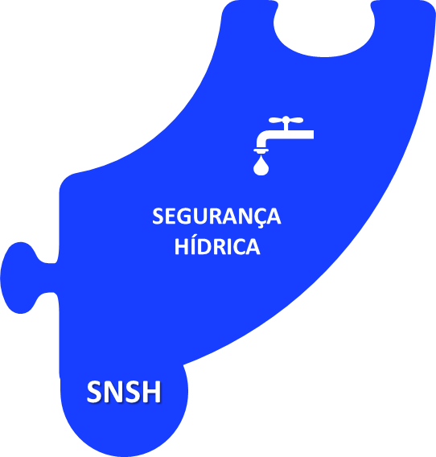
Ministério da Integração e
do Desenvolvimento Regional
Estrutura e Atuação
MIDR
Secretaria-Executiva – SE
Secretaria Nacional de Proteção e Defesa Civil – SEDEC
Secretaria Nacional de Segurança Hídrica – SNSH
Secretaria Nacional de Políticas de Desenvolvimento Regional e Territorial – SDR
Secretaria Nacional de Fundos e Instrumentos Financeiros – SNFI
Entidades vinculadas:
Agência Nacional de Águas e Saneamento Básico - ANA
Companhia de Desenvolvimento dos Vales do São Francisco e do Parnaíba - Codevasf
Departamento Nacional de Obras Contra as Secas - Dnocs
Superintendência do Desenvolvimento da Amazônia - Sudam
Superintendência do Desenvolvimento do Centro-Oeste - Sudeco
Superintendência do Desenvolvimento do Nordeste - Sudene

Slide 19
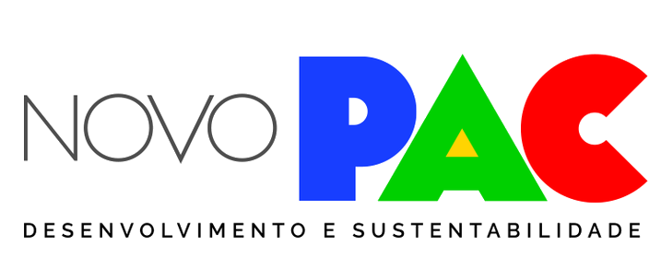
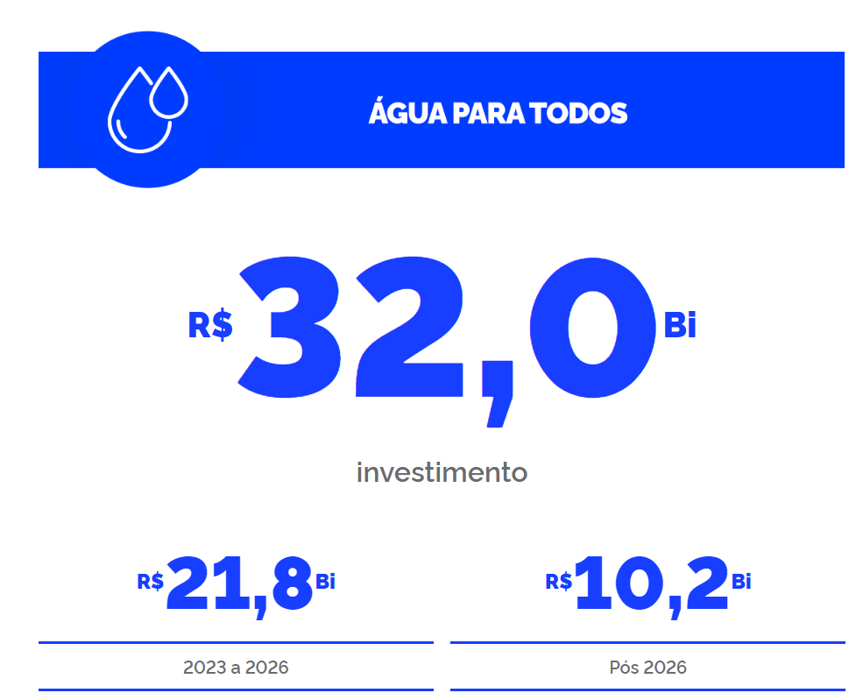
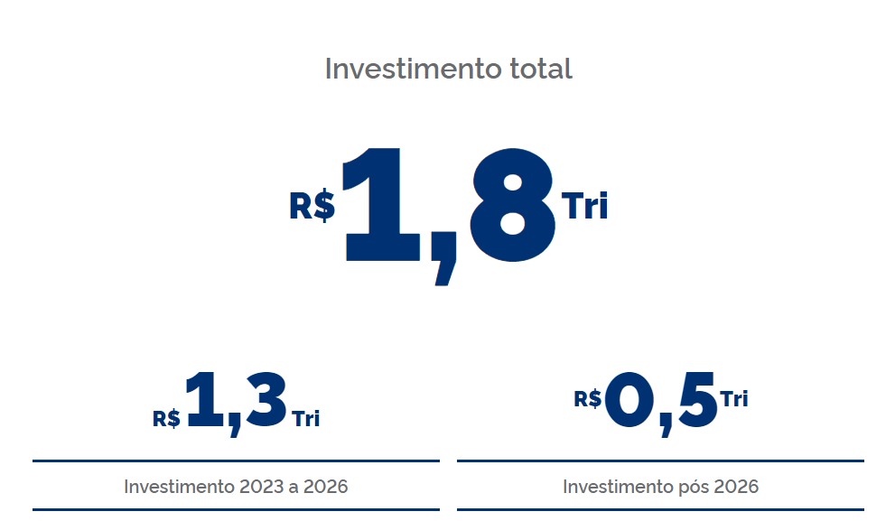
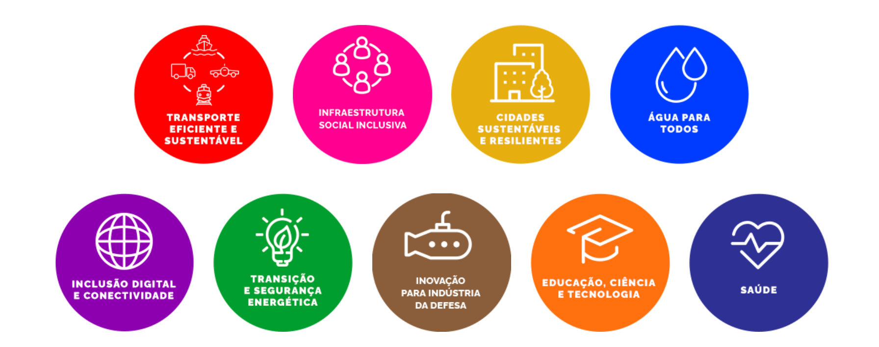
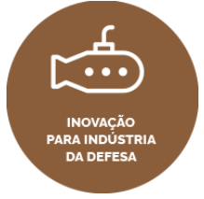
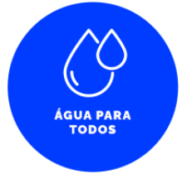
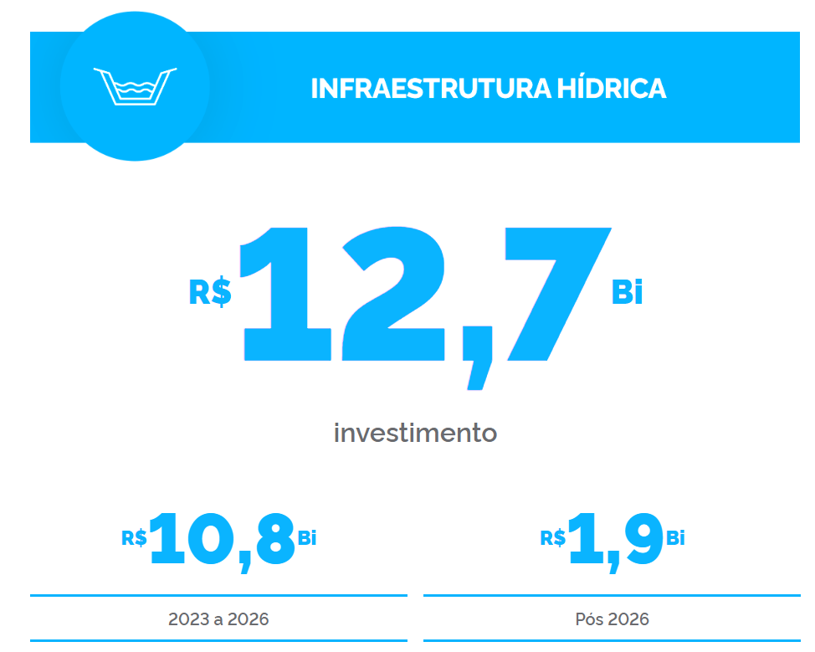
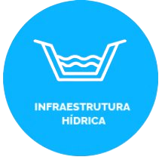
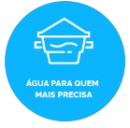
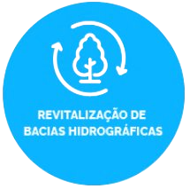
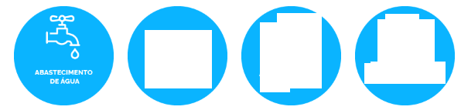


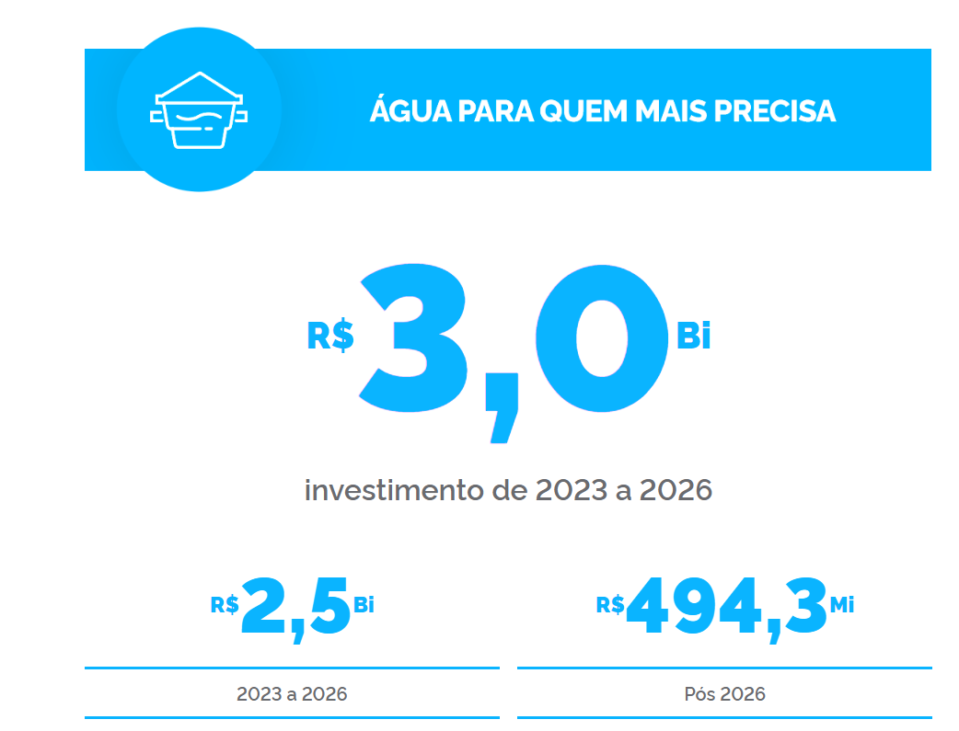
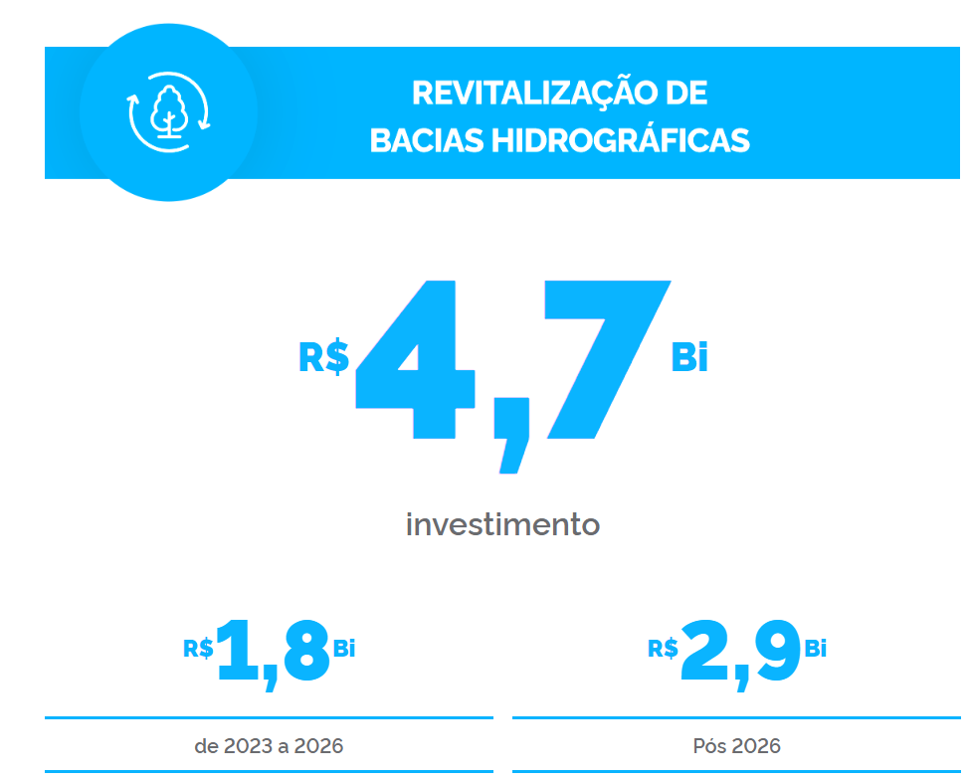

EIXOS
SUBEIXOS
R$ 17,6BI
Carteira
MIDR

Slide 20
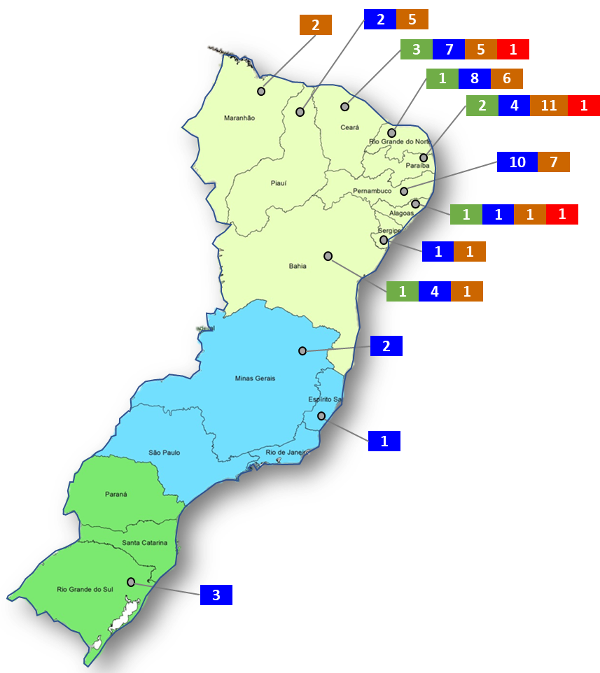
INFRAESTRUTURA
HÍDRICA
74 empreendimentos, sendo:
Concluído - 8
Retomada / Em execução - 35
Não Iniciado - 28
Em Ação Preparatória - 3

Slide 21
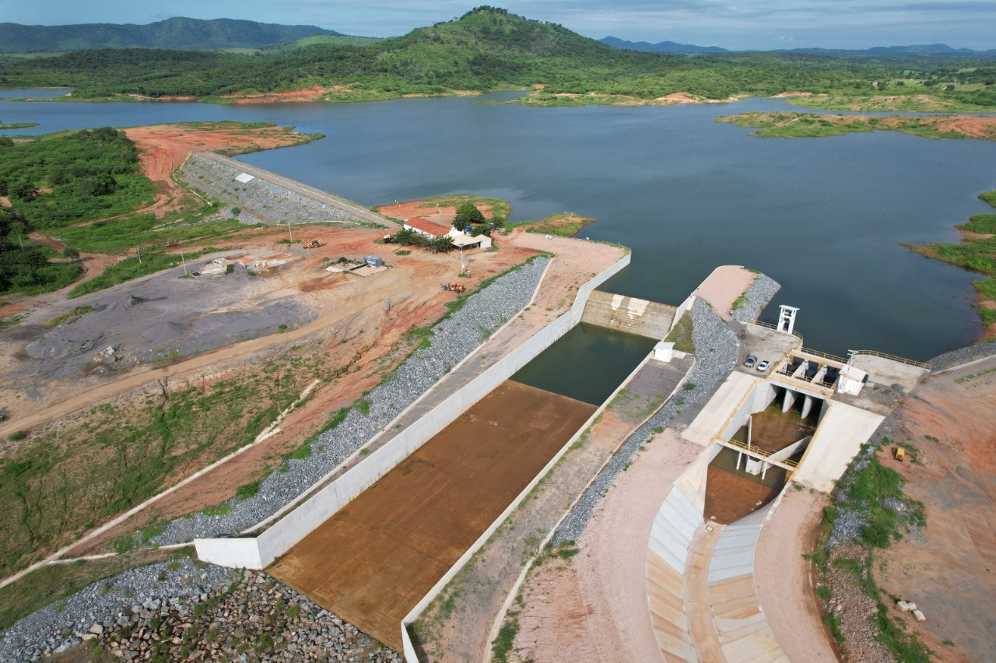
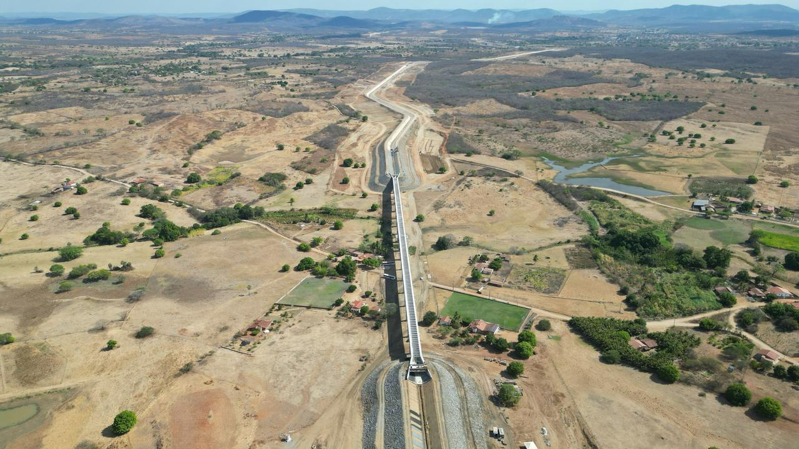
Infraestrutura Hídrica
Realizações 2023 - 2025
Ramal do Apodi - RN
Valor executado em 2023 e 2024: 773,7 milhões
Valor executado em 2025: 26,9 milhões
Valor pago em 2025: 87,3 milhões
Execução física: 76%
Notes:
Reservatórios estratégicos:
Chapéu e Entremontes: A Contratada foi notificada devido ao atraso no cronograma de execução da obra e a paralisação total dos serviços sem a devida autorização do DNOCS. Ações de cunho administrativo estão em curso, visando aplicação de sanções.
São José II: Obras paralisadas aguardando definição do cronograma de suspensão do bombeamento do PISF
Orós: Baixa execução física. Aplicação de multa ao consórcio executor das obras.
Angicos (Arapuá): Aplicação de sanção e distrato. Contrato Sub Judice.

Slide 22
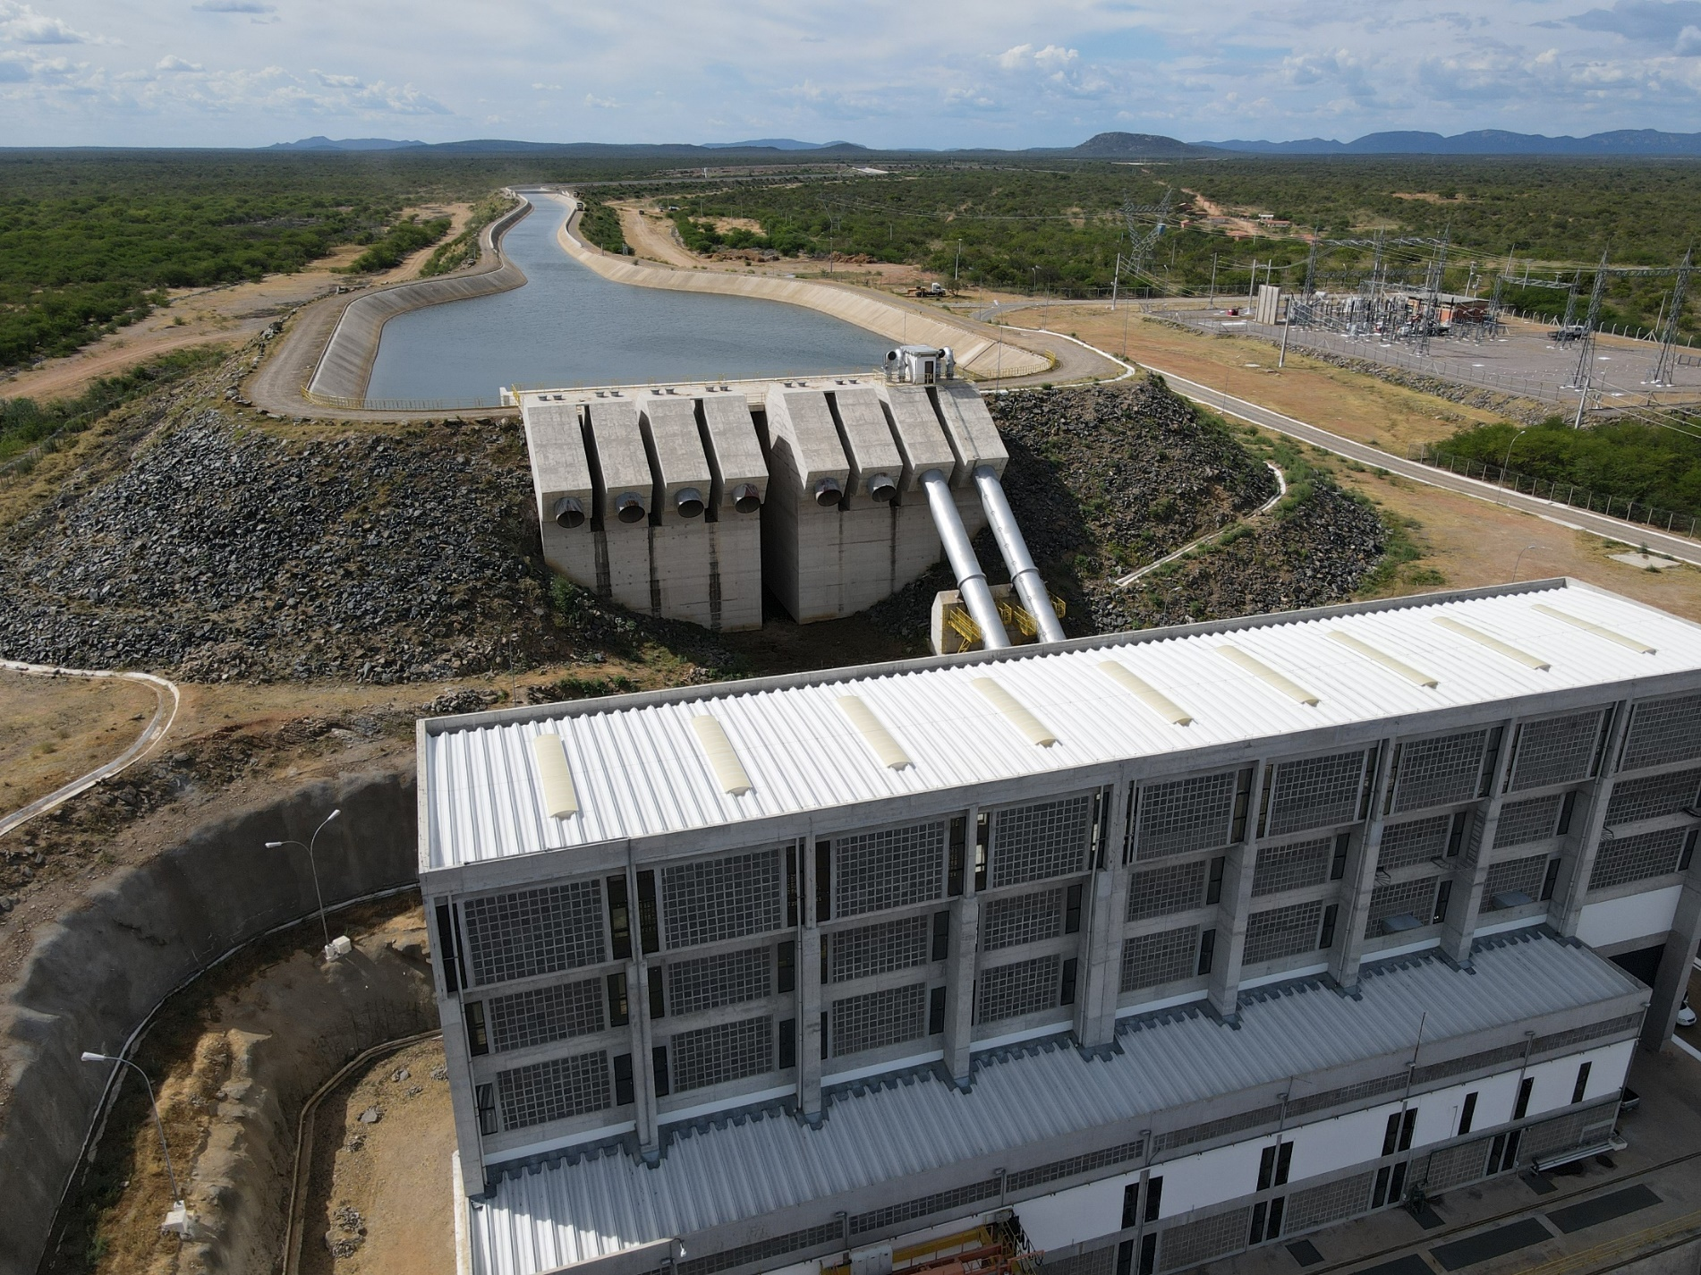

Infraestrutura Hídrica
Realizações 2023 - 2025
Assinatura da OS Ampliação da Capacidade de bombeamento do Eixo Norte.
EBI- Eixo Norte
Notes:
Reservatórios estratégicos:
Chapéu e Entremontes: A Contratada foi notificada devido ao atraso no cronograma de execução da obra e a paralisação total dos serviços sem a devida autorização do DNOCS. Ações de cunho administrativo estão em curso, visando aplicação de sanções.
São José II: Obras paralisadas aguardando definição do cronograma de suspensão do bombeamento do PISF
Orós: Baixa execução física. Aplicação de multa ao consórcio executor das obras.
Angicos (Arapuá): Aplicação de sanção e distrato. Contrato Sub Judice.

Slide 23


Infraestrutura Hídrica
Realizações 2023 - 2025
Canal do Ramal do Salgado - CE
Valor executado em 2023 e 2024: 102,2 milhões
Valor executado em 2025: 17,4 milhões
Valor pago em 2025: 40,6 milhões
Situação: Em execução
Execução física: 11,07
Barragem de Negreiros - Eixo Norte
Valor executado em 2025: 10 milhões
Situação: Em licitação / leilão

Slide 24


Infraestrutura Hídrica
Prazeres
Realizações 2023 - 2025
Reservatórios estratégicos:
Prazeres, Quixabinha – concluídas
Chapéu: 30,89% (11/2025)
Entremontes – 50% (11/2025)
2025
Quixabinha
Reservatórios estratégicos:
São José – 20,56% (11/2025)
Angicos – rescisão unilateral com a contratada
Orós – 50% (11/2025)
Reservatórios Estratégicos
2025
Reservatórios estratégicos:
Pau dos Ferros – 31,71%
04/2026
Notes:
Reservatórios estratégicos:
Chapéu e Entremontes: A Contratada foi notificada devido ao atraso no cronograma de execução da obra e a paralisação total dos serviços sem a devida autorização do DNOCS. Ações de cunho administrativo estão em curso, visando aplicação de sanções.
São José II: Obras paralisadas aguardando definição do cronograma de suspensão do bombeamento do PISF
Orós: Baixa execução física. Aplicação de multa ao consórcio executor das obras.
Angicos (Arapuá): Aplicação de sanção e distrato. Contrato Sub Judice.

Slide 25


Infraestrutura Hídrica
Realizações 2023 - 2025
Arroio Taquarembó - RETOMADA
Valor executado em 2025: 21,6 milhões
Valor pago em 2025: 3,3 milhões
Situação: Em execução
Execução física: 60 %
Gatos – RETOMADA
Valor executado em 2025: 17,6 milhões
Valor pago em 2025: 12,5 milhões
Situação: Em execução
Execução física: 20 %

Slide 26


Infraestrutura Hídrica
Realizações 2023 - 2025
Cinturão das Águas do Ceará - Trecho I - RETOMADA
Execução física: 81,6 %
Panelas II - RETOMADA
Execução física: 73,8 %
Notes:
Reservatórios estratégicos:
Chapéu e Entremontes: A Contratada foi notificada devido ao atraso no cronograma de execução da obra e a paralisação total dos serviços sem a devida autorização do DNOCS. Ações de cunho administrativo estão em curso, visando aplicação de sanções.
São José II: Obras paralisadas aguardando definição do cronograma de suspensão do bombeamento do PISF
Orós: Baixa execução física. Aplicação de multa ao consórcio executor das obras.
Angicos (Arapuá): Aplicação de sanção e distrato. Contrato Sub Judice.

Slide 27

Infraestrutura Hídrica
Barragem de Oiticica - INAUGURAÇÃO
Realizações 2023 - 2025
Municípios beneficiados:
22 (todos da região do Seridó).
População beneficiada:
294 mil habitantes (diretamente), e indiretamente toda a população do vale do rio Piranhas Açu.
Mobilização:
aproximadamente 249 trabalhadores (diretos e indiretos)
Valor total do empreendimento: R$ 893.125.136,92
Empenhado e repassado pelo OGU: 765.988.792,33
Notes:
Reservatórios estratégicos:
Chapéu e Entremontes: A Contratada foi notificada devido ao atraso no cronograma de execução da obra e a paralisação total dos serviços sem a devida autorização do DNOCS. Ações de cunho administrativo estão em curso, visando aplicação de sanções.
São José II: Obras paralisadas aguardando definição do cronograma de suspensão do bombeamento do PISF
Orós: Baixa execução física. Aplicação de multa ao consórcio executor das obras.
Angicos (Arapuá): Aplicação de sanção e distrato. Contrato Sub Judice.

Slide 28
Infraestrutura Hídrica
Realizações
Lançado o curso de formação profissional de jovens na área de revitalização de bacias hidrográficas, em parceria com os Institutos Federais do Norte e do Sul de Minas Gerais;​​
Iniciada parceria com a Universidade Federal do Ouro Preto (UFOP) para criação de uma carteira de projetos de revitalização de bacias.​​
Início da restauração da estrada de acesso ao Parque Nacional da Serra da Canastra.
Investimento de R$ 12.700.000,00
Programa Nacional de Revitalização de Bacias Hidrográficas
91 ações aprovadas pelos comitês gestores que vão possibilitar o investimento de R$ $ 1.654.359,13 em ações, sendo:​
Bacia do Rio São Francisco – 60 empreendimentos aprovados no valor de R$ 912.176.410,61
Bacia do Rio Parnaíba – 6 empreendimentos aprovados no valor de R$ 38.194.995,00.​
Áreas de Influência dos reservatórios de Furnas – 25 empreendimentos aprovados no valor de R$ 703.988.546,52.​
​Investimento de R$ 1.654.359,13​
Implementação dos Comitês Gestores das Contas de Revitalização de Recursos Hídricos criados pela lei nº14.182/2021.
Notes:
Reservatórios estratégicos:
Chapéu e Entremontes: A Contratada foi notificada devido ao atraso no cronograma de execução da obra e a paralisação total dos serviços sem a devida autorização do DNOCS. Ações de cunho administrativo estão em curso, visando aplicação de sanções.
São José II: Obras paralisadas aguardando definição do cronograma de suspensão do bombeamento do PISF
Orós: Baixa execução física. Aplicação de multa ao consórcio executor das obras.
Angicos (Arapuá): Aplicação de sanção e distrato. Contrato Sub Judice.

Slide 29


Revitalização de Bacias Hidrográficas
Realizações
Tecnologia de Dessalinização
  1.200 sistemas em operação;
  4,9 milhões de litros de água potável por dia;
  Somente no ano de 2025 foram instalados 112 novos dessalinizadores.
Notes:
Reservatórios estratégicos:
Chapéu e Entremontes: A Contratada foi notificada devido ao atraso no cronograma de execução da obra e a paralisação total dos serviços sem a devida autorização do DNOCS. Ações de cunho administrativo estão em curso, visando aplicação de sanções.
São José II: Obras paralisadas aguardando definição do cronograma de suspensão do bombeamento do PISF
Orós: Baixa execução física. Aplicação de multa ao consórcio executor das obras.
Angicos (Arapuá): Aplicação de sanção e distrato. Contrato Sub Judice.

Slide 30

Revitalização de Bacias Hidrográficas
Realizações
Decreto nº 11.960 de 21 de março de 2024 – Dispõe sobre o Conselho Nacional de Recursos Hídricos
Atualização dos membros e uma ampliação da participação da sociedade civil organizada na sua composição.
Portaria MIDR nº 2.867 de 19 de agosto de 2024 – Designa os membros titulares e suplentes do CNRH.
55ª Reunião Extraordinária do Conselho Nacional de Recursos Hídricos
Portaria nº 3.746, de 6 de novembro de 2024
Primeiras reuniões das câmaras técnicas realizadas na semana de 25 a 29 de novembro
48ª Reunião Ordinária do Conselho Nacional de Recursos Hídricos
56ª Reunião Extraordinária do Conselho Nacional de Recursos Hídricos
RETOMADA DO CONSELHO NACIONAL DE RECURSOS HÍDRICOS - CNRH
Notes:
Reservatórios estratégicos:
Chapéu e Entremontes: A Contratada foi notificada devido ao atraso no cronograma de execução da obra e a paralisação total dos serviços sem a devida autorização do DNOCS. Ações de cunho administrativo estão em curso, visando aplicação de sanções.
São José II: Obras paralisadas aguardando definição do cronograma de suspensão do bombeamento do PISF
Orós: Baixa execução física. Aplicação de multa ao consórcio executor das obras.
Angicos (Arapuá): Aplicação de sanção e distrato. Contrato Sub Judice.

Slide 31

Irrigação
Realizações
Enquadramento REIDI – Projeto Germina Irecê (Portaria n° 3449/2024);
Investimento total: R$ 836.024.317,71;
Desoneração: R$ 37.577.758,71;
Reconhecimento do Polo de Agricultura Irrigada:
  Sudoeste do Tocantins: Portaria MIDR/SNSH nº 2880/024;
  Centro Sul do Mato Grosso do Sul: Portaria MIDR/SNSH nº 3.724, de 4 de novembro de 2024;
  Distrito Federal: Portaria MIDR/SNSH n°4.043, de 04 de dezembro de 2024;
  Vale do Paranã: Portaria MIDR/SNSH n°4.055, de 09 de dezembro de 2024.
  Ibiapaba: Portaria MIDR/SNSH n°49, de 09 de janeiro de 2025.
Retomada da Câmara Técnica-Setorial de Produção Irrigada, instituída pela Portaria nº 137, de 2020, com o objetivo de promover o intercâmbio e a cooperação entre o setor de agricultura irrigada e diferentes esferas governamentais.
Potencial de Irrigação no Brasil
Notes:
Reservatórios estratégicos:
Chapéu e Entremontes: A Contratada foi notificada devido ao atraso no cronograma de execução da obra e a paralisação total dos serviços sem a devida autorização do DNOCS. Ações de cunho administrativo estão em curso, visando aplicação de sanções.
São José II: Obras paralisadas aguardando definição do cronograma de suspensão do bombeamento do PISF
Orós: Baixa execução física. Aplicação de multa ao consórcio executor das obras.
Angicos (Arapuá): Aplicação de sanção e distrato. Contrato Sub Judice.

Slide 32
Infraestrutura Hídrica
Planejamento
08/2025
Recuperação do Dique Negreiros – publicação do Edital
Recuperação Estrutural das EBI 2 e 3 do Eixo Norte – Publicação do edital
08/2025
11/2025
Recuperação do conduto forçado de Jati – publicação do edital
Ramal do Piancó – publicação do edital
10/2025
02/2026
PPP Administrativa de Operação e Manutenção do PISF
Reservatórios estratégicos:
Pau dos Ferros – 31,71%
04/2026
12/2025
Recuperação da barragem de Cacimba Nova – publicação do edital
Notes:
Reservatórios estratégicos:
Chapéu e Entremontes: A Contratada foi notificada devido ao atraso no cronograma de execução da obra e a paralisação total dos serviços sem a devida autorização do DNOCS. Ações de cunho administrativo estão em curso, visando aplicação de sanções.
São José II: Obras paralisadas aguardando definição do cronograma de suspensão do bombeamento do PISF
Orós: Baixa execução física. Aplicação de multa ao consórcio executor das obras.
Angicos (Arapuá): Aplicação de sanção e distrato. Contrato Sub Judice.

Slide 33
Ministério da Integração e
do Desenvolvimento Regional
Estrutura e Atuação
MIDR
Secretaria-Executiva – SE
Secretaria Nacional de Proteção e Defesa Civil – SEDEC
Secretaria Nacional de Segurança Hídrica – SNSH
Secretaria Nacional de Políticas de Desenvolvimento Regional e Territorial – SDR
Secretaria Nacional de Fundos e Instrumentos Financeiros – SNFI
Entidades vinculadas:
Agência Nacional de Águas e Saneamento Básico - ANA
Companhia de Desenvolvimento dos Vales do São Francisco e do Parnaíba - Codevasf
Departamento Nacional de Obras Contra as Secas - Dnocs
Superintendência do Desenvolvimento da Amazônia - Sudam
Superintendência do Desenvolvimento do Centro-Oeste - Sudeco
Superintendência do Desenvolvimento do Nordeste - Sudene

Slide 34


Slide 35


Slide 36


Slide 37


Slide 38
Ministério da Integração e
do Desenvolvimento Regional
Estrutura e Atuação
MIDR
Secretaria-Executiva – SE
Secretaria Nacional de Proteção e Defesa Civil – SEDEC
Secretaria Nacional de Segurança Hídrica – SNSH
Secretaria Nacional de Políticas de Desenvolvimento Regional e Territorial – SDR
Secretaria Nacional de Fundos e Instrumentos Financeiros – SNFI
Entidades vinculadas:
Agência Nacional de Águas e Saneamento Básico - ANA
Companhia de Desenvolvimento dos Vales do São Francisco e do Parnaíba - Codevasf
Departamento Nacional de Obras Contra as Secas - Dnocs
Superintendência do Desenvolvimento da Amazônia - Sudam
Superintendência do Desenvolvimento do Centro-Oeste - Sudeco
Superintendência do Desenvolvimento do Nordeste - Sudene

Slide 39





Área de atuação
11ª SR - AP
Nº de estados
15 + DF
PA
14ª SR
CE
12ª SR - RN
8ª SR
MA
13ª SR - PB
7ª SR
PI
3ª e 15ª SR - PE
5ª SR - AL
Território em km²
3,14 Mi
6ª SR
BA
4ª SR - SE
10ª SR
TO
2ª SR
BA
16ª SR
MG
% territorial
36,9%
MT
9ª SR
GO
1ª SR
MG
Total de municípios
2.688
Municípios IDH < 0.6
46,7%
Semiárido
36%
100%
Bacias Hidrográficas Principais
22
Amazônia Legal

Slide 40












Principais entregas 2023-2025
Principais entregas em 2024
+ 15
milhões
+ 3 mil
+ 1,900
+ 1,3 mil
+ 2,600
+ 100 mil
Alevinos produzidos
Cisternas e Poços Instalados
Módulos sanitários instalados
kms pavimentados
Obras concluídas
Bens doados
LIQUIDAÇÃO 2023-2025
+R$ 6,9 Bi
AGRICULTURA IRRIGADA 2023-2025
R$ 15,1 Bi
8,1 Mi
686 Mil
28 Mil
liquidados
De valor Bruto de Produção*
Toneladas Produzidas*
Empregos Diretos,
Indiretos ou Induzidos*
Famílias Beneficiadas
+ de 33 milhões
de pessoas beneficiadas pelas ações da Codevasf

Slide 41
OBRAS DESTAQUES
Adutora do Agreste Potiguar / RN
SEMI-INTEGRADA
Canal Sertão Baiano / BA
  Ampliar e reforçar o abastecimento de água de três Sistemas Adutores Intermunicipais.
  Valor contratado: R$ 448,5 milhões
SEMI-INTEGRADA
  Trecho Contratado: entre o reservatório RC 500, ponto de tomada d’água, e a futura estação de bombeamento EB600, em Juazeiro.
  Valor contratado: R$ 118.8 milhões
Extensão
Atendimento
Prazo
170,9
km
510 mil pesoas
5 anos
em 38 municípios
  Status: Em elaboração do projeto executivo
  Previsto Início da obra para NOV/2025
Extensão
Vazão
Prazo
10,6
km
35
m³/s
3º tri
2027
Adutora do Seridó / RN
de canal
  Trechos contratados: 1N, 2N, 4N e 5N
  Extensão: 113 km de adutora
  Valor contratado: R$ 308 milhões
  Beneficiará: 162 mil habitantes em 7 municípios
  Status: Em execução previsto finalizar em ABRIL/2026
  Status: Em elaboração do projeto executivo
  Previsto Início da obra para OUT/2025
Orla de Santana / AP
Ponte de Britânia / GO
  Revitalização do Setor Comercial e Portuário do Município de Santana
  Valor contratado: R$ 55,7 milhões
  População beneficiada: 107 mil
  Status: Obra em execução
  Prazo de obra:
    Centro Comercial: FEV/2026
    Revitalização da Orla: DEZ/2027
SEMI-INTEGRADA
  Construção de 01 Ponte sobre o ribeirão da água limpa, visando a interligação das rodovias GO-173 e GO-324
  Extensão: 420,84 m com prazo de obra de 2 anos
  Valor contratado: R$ 67,9 milhões
  Status: Em elaboração do projeto executivo, previsto mobilizar a obra em OUT/2025
5,8 mil habitantes beneficiados

Slide 42
Ministério da Integração e
do Desenvolvimento Regional
Estrutura e Atuação
MIDR
Secretaria-Executiva – SE
Secretaria Nacional de Proteção e Defesa Civil – SEDEC
Secretaria Nacional de Segurança Hídrica – SNSH
Secretaria Nacional de Políticas de Desenvolvimento Regional e Territorial – SDR
Secretaria Nacional de Fundos e Instrumentos Financeiros – SNFI
Entidades vinculadas:
Agência Nacional de Águas e Saneamento Básico - ANA
Companhia de Desenvolvimento dos Vales do São Francisco e do Parnaíba - Codevasf
Departamento Nacional de Obras Contra as Secas - Dnocs
Superintendência do Desenvolvimento da Amazônia - Sudam
Superintendência do Desenvolvimento do Centro-Oeste - Sudeco
Superintendência do Desenvolvimento do Nordeste - Sudene

Slide 43


Slide 44


Slide 45


Slide 46


Slide 47


Slide 48


Slide 49

Ministério da Integração e
do Desenvolvimento Regional
Estrutura e Atuação
MIDR
Secretaria-Executiva – SE
Secretaria Nacional de Proteção e Defesa Civil – SEDEC
Secretaria Nacional de Segurança Hídrica – SNSH
Secretaria Nacional de Políticas de Desenvolvimento Regional e Territorial – SDR
Secretaria Nacional de Fundos e Instrumentos Financeiros – SNFI
Entidades vinculadas:
Agência Nacional de Águas e Saneamento Básico - ANA
Companhia de Desenvolvimento dos Vales do São Francisco e do Parnaíba - Codevasf
Departamento Nacional de Obras Contra as Secas - Dnocs
Superintendência do Desenvolvimento da Amazônia - Sudam
Superintendência do Desenvolvimento do Centro-Oeste - Sudeco
Superintendência do Desenvolvimento do Nordeste - Sudene

Slide 50







Fundos Constitucionais de Financiamento – 2023 a maio/2025
+35%
R$ mil
FUNDO | 2022 |  | 2025
 | PREVISTO | CONTRAT. | PREVISTO | CONTRAT.
FCO | 9.924.976 | 10.158.000 | 12.450.967 | 3.236.000
FNE | 31.645.000 | 32.255.000 | 47.292.000 | 13.600.000
FNO | 11.156.890 | 11.867.000 | 13.466.000 | 3.879.000
Total Geral | 52.726.846 | 54.280.000 | 73.208.967 | 20.715.000
Data base: maio/2025
22/23: 17,5 bi
Plano Safra: + 115%
25/26: 37,7 bi

Slide 51





Captações internacionais para Fundos de Desenvolvimento (FD)
*Valor do Dólar a R$ 5,45 em 07/07/25
BANCO | 2025 | 2026 | 2027 | 2028 | 2029 | 2030 | US$ total | R$ total*
 | - | 66,6 | 66,6 | 66,6 | 66,6 | 66,6 | 333 mi | 1,8 bi
 | - | 100 | 100 | 100 | 100 | 100 | 500 mi | 2,7 bi
 | 200 | 100 | 150 | 50 | - | - | 500 mi | 2,7 bi
 | - | 100 | 170 | 170 | 30 | 30 | 500 mi | 2,7 bi
TOTAL | 200 | 366,6 | 486,6 | 386,6 | 196,6 | 196,6 | 1,833 bi | 9,9 bi
Aporte | 2016 (último ano garantido) (R$ bi) | 2023 (R$ bi) |  | 2024 (R$ bi)
 |  | LOA | Demanda
FDCO | 1,1 | 0,320 | 1,5 | 1,8
FDA | 1,3 | 0,816 | 1,4 | 2,2
FDNE | 2,1 | 1,058 | 6,2 | 7,2
TOTAL | 4,5 | 2,2 | 9,1 | 11,2
% LOA | 0,15% | 0,04% | 0,18% | 0,23%

Slide 52


FDIRS – Objetivos e Resultados
Fundo lançado oficialmente em dezembro de 2024, dentro do evento do PPI "20 anos da Lei Federal de PPPs".
Fundo destinado ao aprimoramento de setores chaves para o desenvolvimento de infraestrutura, como o de estruturação de estudos e projetos; de garantias e de investimentos.
Fundo de natureza privada. Patrimônio de R$ 1 bi.
Apoio à Estruturação de Concessões e PPPs de infraestrutura
Cobertura de riscos com instrumentos garantidores
Participação em fundos de investimento regulados pela CVM
Possibilidade de contratação pelos entes federativos por dispensa de licitação
Primeiro contrato assinado junto ao FDIRS - Projeto de Irrigação do Jaíba Etapas 3 e 4 (CODEVASF) em dezembro de 2024.
Atualmente existem 95 projetos em fase de prospecção distribuídos:
Projetos em pré-análise, ou seja, em fase de troca de informações, materiais e estudos com o ente federativo:

Slide 53










Atlas das Cidades Inteligentes
Fundo de Desenvolvimento da Infraestrutura Regional Sustentável - FDIRS

Slide 54

Parcerias & Agenda da Água: PISF, irrigação e barragens
CE, PE, PB & RN: 12 milhões pessoas
2 modelos: público (UFs) + privado (PPP)
R$ 2 bi capex R$ 400 mm/a opex
30 anos, potencial de indução PNDR
CODEVASF
8 Barragens: Ceraíma (BA), Cova da Mandioca (BA), Mirorós (BA), Poço do Magro (BA), Zabumbão (BA), Bico da Pedra (MG), Estreito (MG) e Boacica (AL), (bacia Rio São Francisco).
DNOCS
7 Barragens: Brumado, Riacho do Paulo, Anagé, Tremedal, Truvisco, Champrão e Morrinhos, todas na Bacia Hidrográfica do rio de Contas, na Bahia.
5 Irrigação: Vale do Iuiú/BA, Jaíba/MG, Canal do Sertão Alagoano-Tapera-Carneiro/AL, Pontal Norte-Mancha 20/PE, Santa Brígida/BA.
3 Irrigação: Platôs de Guadalupe/PI, Tabuleiros Litorâneos/PI, Tabuleiros de São Bernardo/MA.

Slide 55
Ministério da Integração e
do Desenvolvimento Regional
Estrutura e Atuação
MIDR
Gabinete do Ministro e Assessorias
Secretaria-Executiva – SE
Secretaria Nacional de Proteção e Defesa Civil – SEDEC
Secretaria Nacional de Segurança Hídrica – SNSH
Secretaria Nacional de Políticas de Desenvolvimento Regional e Territorial – SDR
Secretaria Nacional de Fundos e Instrumentos Financeiros – SNFI
Entidades vinculadas:
Agência Nacional de Águas e Saneamento Básico - ANA
Companhia de Desenvolvimento dos Vales do São Francisco e do Parnaíba - Codevasf
Departamento Nacional de Obras Contra as Secas - Dnocs
Superintendência do Desenvolvimento da Amazônia - Sudam
Superintendência do Desenvolvimento do Centro-Oeste - Sudeco
Superintendência do Desenvolvimento do Nordeste - Sudene

Slide 56


Slide 57


Slide 58


Slide 59


Slide 60


Slide 61
Ministério da Integração e
do Desenvolvimento Regional
Estrutura e Atuação
MIDR
Gabinete do Ministro e Assessorias
Secretaria-Executiva – SE
Secretaria Nacional de Proteção e Defesa Civil – SEDEC
Secretaria Nacional de Segurança Hídrica – SNSH
Secretaria Nacional de Políticas de Desenvolvimento Regional e Territorial – SDR
Secretaria Nacional de Fundos e Instrumentos Financeiros – SNFI
Entidades vinculadas:
Agência Nacional de Águas e Saneamento Básico - ANA
Companhia de Desenvolvimento dos Vales do São Francisco e do Parnaíba - Codevasf
Departamento Nacional de Obras Contra as Secas - Dnocs
Superintendência do Desenvolvimento da Amazônia - Sudam
Superintendência do Desenvolvimento do Centro-Oeste - Sudeco
Superintendência do Desenvolvimento do Nordeste - Sudene

Slide 62


Slide 63






R$ 27,5 bi aplicados de 2023 a 2025
Orçamento do FCO em 2025 é de R$ 12,4 Bilhões. Até o momento, já foram aplicados R$ 3,2 Bilhões em 6.387 contratos, promovendo a geração de 76.913 empregos.
CRIAÇÃO DE NOVAS LINHAS
  Leite
  Irrigação
  Pantanal
  Cerrado
  Armazenagem
  Quilombo
  Mulheres empreendedoras
2025
Mulheres Empreendedoras: apoio ao empreendedorismo feminino na importância de R$ 2,85 bilhões, destinados à negócios liderados por mulheres.

Slide 64


Slide 65


Slide 66




2023 a 2025
R$ 1,1 bilhões
+ 37 mil
Empregos gerados

Slide 67


Slide 68
Ministério da Integração e
do Desenvolvimento Regional
Estrutura e Atuação
MIDR
Gabinete do Ministro e Assessorias
Secretaria-Executiva – SE
Secretaria Nacional de Proteção e Defesa Civil – SEDEC
Secretaria Nacional de Segurança Hídrica – SNSH
Secretaria Nacional de Políticas de Desenvolvimento Regional e Territorial – SDR
Secretaria Nacional de Fundos e Instrumentos Financeiros – SNFI
Entidades vinculadas:
Agência Nacional de Águas e Saneamento Básico - ANA
Companhia de Desenvolvimento dos Vales do São Francisco e do Parnaíba - Codevasf
Departamento Nacional de Obras Contra as Secas - Dnocs
Superintendência do Desenvolvimento da Amazônia - Sudam
Superintendência do Desenvolvimento do Centro-Oeste - Sudeco
Superintendência do Desenvolvimento do Nordeste - Sudene

Slide 69



Realizações 2023 a 2025 – Indução de Investimentos
Desde 2023, a Sudam impulsionou ações de busca ativa por investidores pra a Amazônia. Neste sentido, aproximou-se da Suframa e participou de diversos eventos promovidos por aquela Superintendência, bem como promoveu ações de orientação e recepcionou na sede da Sudam centenas de empreendedores interessados em acessar os instrumentos da Sudam.
Em 2024, a Sudam disponibilizou o Portal de Investimentos da Amazônia. https://investimentos.sudam.gov.br/. Ferramenta inovadora e muito bem recebida pelo público.
De 2023 a 2025, o FDA apresenta crescimento de pleitos apresentados, aprovados e recursos liberados.

Slide 70


Realizações 2023 a 2025 – Indução de Investimentos
No primeiro semestre de 2025, o número de pleitos analisados já superou o do mesmo período do ano de 2024, tendo a Sudam já realizado mais de 80 visitas técnicas.
A conclusão de convênios na Amazônia também possui importante capacidade de atrair investimentos de pequenos e médios empreendedores da região.
De 2023 a 2024, apenas em valor de repasse, foram cerca de R$ 220Mi em investimentos diretos em pequenas cidades da região e que estimularam economias locais.

Slide 71


Realizações 2023 a 2025 – Articulação e Integração
Em 2023, foi iniciada a retomada diálogo ativo com demais entes do território Amazônico e com demais Ministérios, da participação social e da busca por investimentos à Amazônia.
O Plano Integrado para o Desenvolvimento do Arquipélago do Marajó/PA e Bailique/AP representa a materialidade da busca por ações articuladas e integradas. Atualmente, são conduzidas ações em prol da efetiva implementação e avaliação do PRDA a partir da operacionalização de Planos Integrados como este.
A partir da construção de parâmetros metodológicos para a elaboração de Planos sub-regionais, trabalha-se para a elaboração de Planos sub-regionais para a regiões do Javari (AM), Território Yanomami (RR), Tucuruí (PA) e Belo Monte (PA).

Slide 72


Realizações 2023 a 2025 – Articulação e Integração
Valorizando o primordial papel de ser um órgão de articulação e integração na Amazônia, a Sudam tem investido em tecnologia e informação, o que se materializa em eventos de estímulo à participação social e manutenção de portais com Sistemas da Sudam e de Banco de Dados, como:
  Portal PRDA
  BADAM – Banco de Dados de Informações Sócioeconômicas da Amazônia Legal
  SIN – Sistema de Gestão de Incentivos Fiscais
  SIAVI – Sistema de Avaliação dos Incentivos Fiscais da SUDAM
Além disso, a Sudam utiliza da Avaliação de Políticas Públicas como elemento estruturante de suas ações.
O projeto “Conexão Amazônia”, que consiste em uma série de eventos junto aos governos dos estados para o fortalecimento das capacidades governativas.

Slide 73



OBRIGADO!

